Slide 1
Играем и права мы изучаем
Журавлёва М.Ф.
Дальше

Slide 2
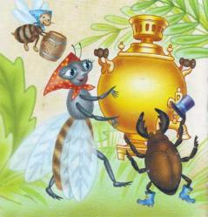
Какое право нарушено у героини сказки?
Нарушено право на жизнь, отдых и досуг.
Нарушено право на неприкосновенность жилища
Дальше

Slide 3

В этой сказке происходит похищение героя.
В этой сказке эксплуатируют труд героя.
Дальше

Slide 4

Какое право нарушено у героя сказки?
Нарушено право на неприкосновенность жилища
Нарушено право на жизнь, отдых и досуг.
Дальше

Slide 5

Какое право нарушено у героини сказки?
Нарушено право на личную неприкосновенность.
Нарушено право свободы передвижения и выбора места жительства
Дальше

Slide 6

В этой сказке обижают героев, неволят, применяют физическое наказание.
В этой сказке заботятся о здоровье.
Дальше

Slide 7
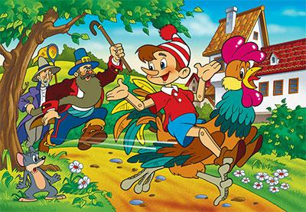
В этой сказке можно свободно выражать своё мнение.
В этой сказке обижают героев, неволят, применяют физическое наказание.
Дальше

Slide 8

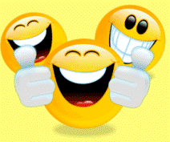

Оцени себя сам

Slide 9

Оцени себя сам
Ты молодец!

Slide 10
Оцени себя сам
Хорошо!

Slide 11
Оцени себя сам
Надо внимательнее читать сказки

